Slide 1
Data science 13, 14, 15
이명재

Slide 2
이번엔 지도학습의 classification을 학습
특성벡터를 이산 값으로 유추하는데, 레이블이라고 불름.
여기서는 LR 인 logistic regression 과 KNN 으로 분류를 해본다.
데이터는 타이타닉

Slide 3
validation 데이터 생성 방법
Leave-one-out
하나 남기기 방법은 샘플수가 정말 적을 때 사용
N-1개 학습, 1개 테스트, 다시 한 개를 복원, 다른 한 개를 테스트, 나머지를 훈련, 반복, 그 결과들을 평균
Split80_20
데이터가 좀 있다 할 때
평가 방법
accur = accuracy(truePos, falsePos, trueNeg, falseNeg)
sens = sensitivity(truePos, falseNeg)
spec = specificity(trueNeg, falsePos)
ppv = posPredVal(truePos, falsePos)

Slide 4
KNN
(경험적)
K 는 홀수로 지정한다.
K를 선택하는 방법은 비지도 학습의 k-means 의 군집화와 비슷하다.
K 는 데이터를 test와 train으로 분리, train을 train과 validation 으로 분리 하여 k 값을 늘려가면서 성능을 확인하여 K를 지정한다.

Slide 5
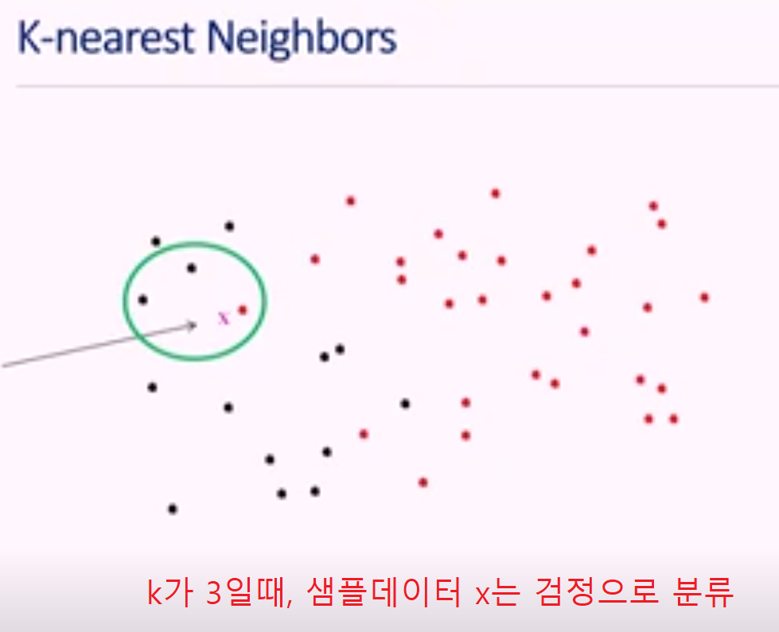
헷갈리는것을 방지하기 위해
Knn 과 k-means를 간략히 소개
Knn은 정말 예측할 샘플데이터에서 가장 가까운 홀수 k개를 거리로 골라 예측
(k개는 가장 가까운 데이터 수)
K-means, 중심을 잡고, 지속적으로 중심을 중앙으로 옮김
(k는 클러스터의 수)

Slide 6
Knn 장점
아이디어 적 이라서 수학적인 부분은 없다.
결과를 설명하기 쉽다.
Knn의 단점
k값이 클 수록, 데이터가 클수록 시간이 오래 걸림 (효율성)
메모리에 영향을 줌, 백만개의 데이터가 있다고 하면, 백만개를 모두 메모리에 올리고 서로가 모든 거리를 비교해야 하기 때문,
즉 한 샘플은 백만개와 모두 비교해야함
이 문제를 해결하기 위해,
무차별 대입법을 이용하면 knn의 근사값을 수 할 수 있음
데이터가 불균형 할 때, k 값을 선택하기 힘듬

Slide 7
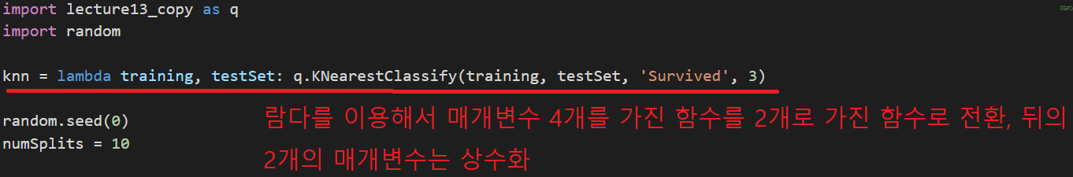
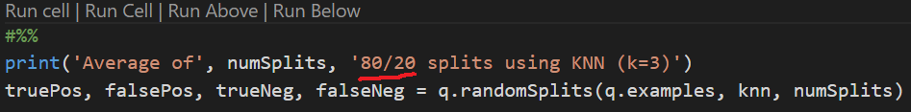
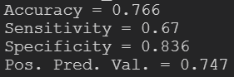
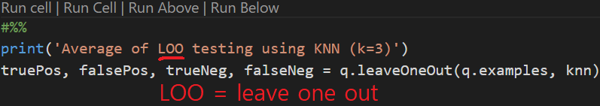
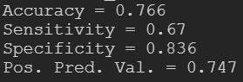
모델을 만들고 모델 비교

Slide 8
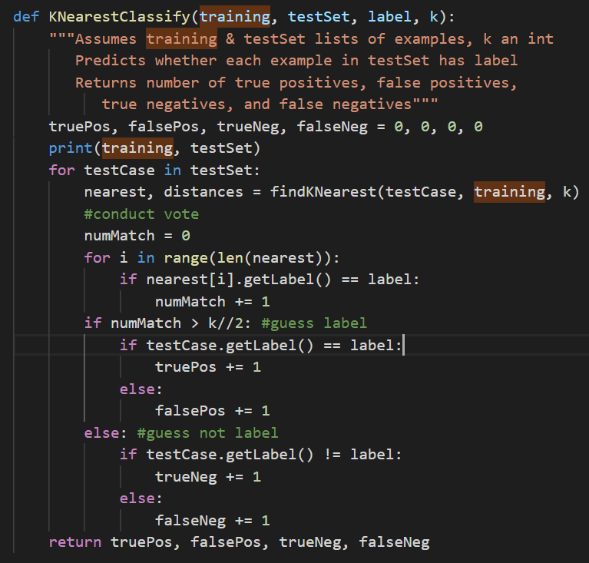
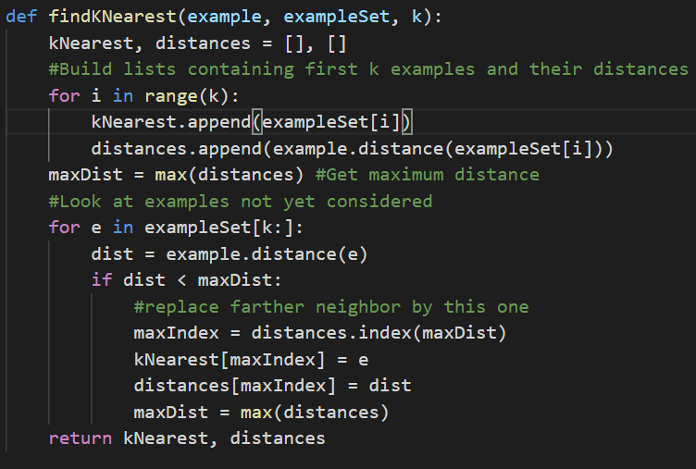

Slide 9
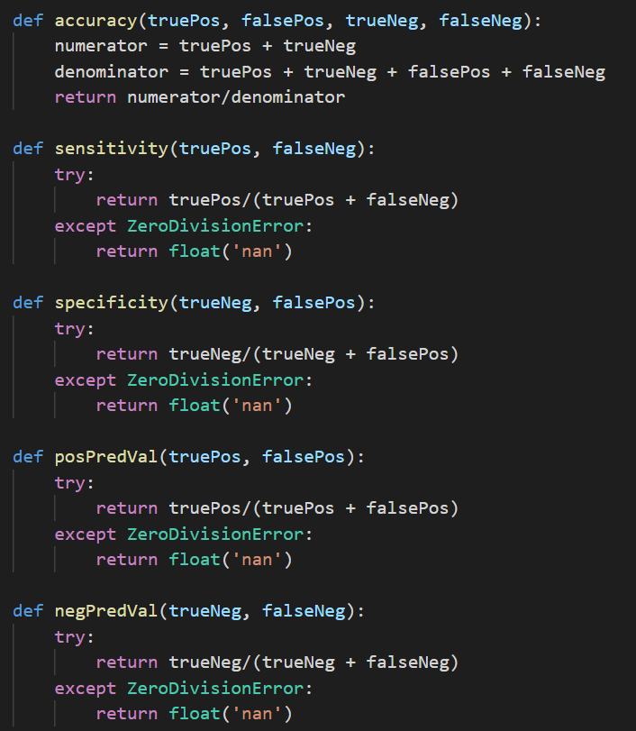
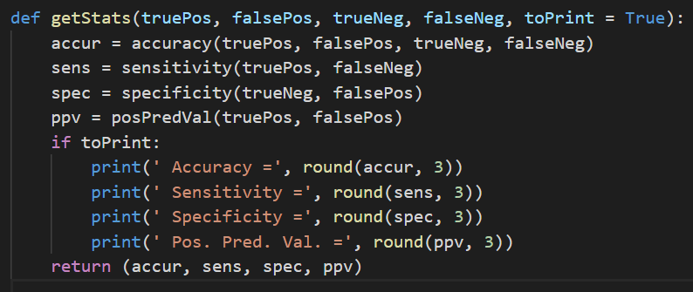
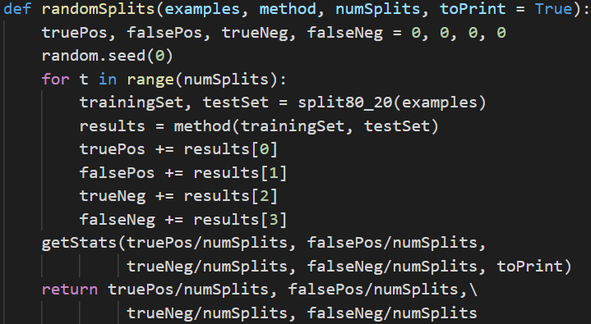

Slide 10
Logistic Regression
확률로 분류
종속변수는 유한개의 개수만 가질 수 있음 (확률로 표현 해야하기 때문)
선형회귀는 실수 값이지 확률이 아님
로지스틱 회귀는 각 특성의 가중치로 계산
가중치는 각 변수가 결과에 상관관계가 있는지를 나타냄
가중치를 최적화를 통해 상관관계를 만들어 냄
가중치가 양수이면 결과에 긍정적 영향
가중치가 음수이면 결과에 부정적 영향

Slide 11
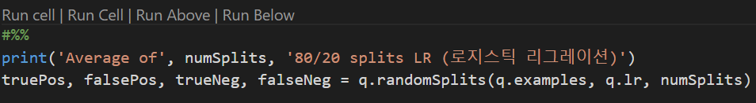
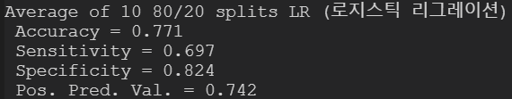
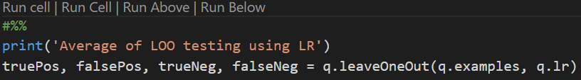
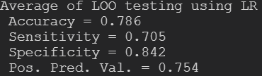
성능면에서 LR 이 KNN 보다 조금 더 성능이 좋음

Slide 12
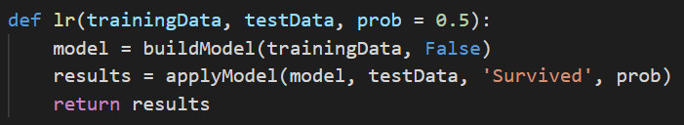
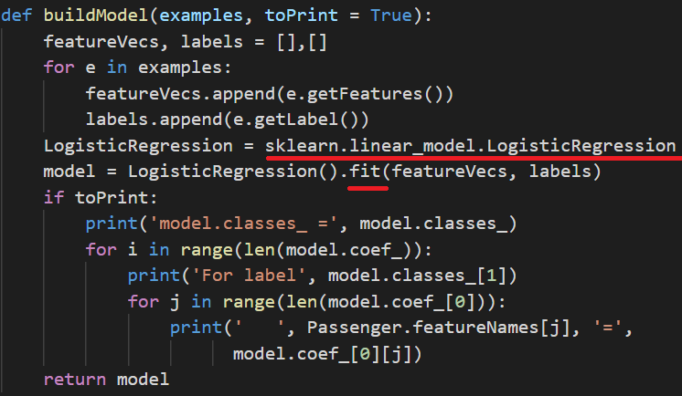

Slide 13
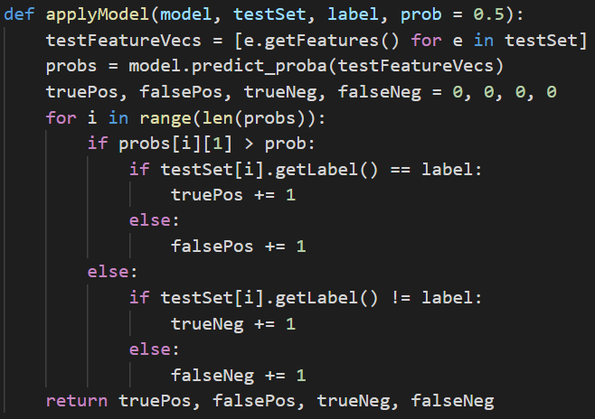
성능
로지스틱 예측은 확률값을 return 하고
0.5 이상이고, label 이 동일하면 TP , 다르면 FP
0.5 이하이고, label 이 동일하면 TN, 다르면 FN

Slide 14
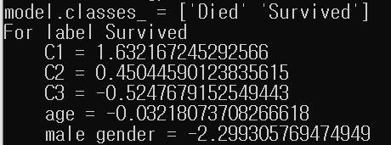
성능평가를 제외하고
로지스틱이 KNN 보다 선호되는 이유는
model.coef_ 에 있는 가중치 값을 볼 수 있기 때문
가중치 = 특성과 label의 상관관계
여기서 중요한 점은 이 가중치들은 절대가 아닌 다른 특성들을 고려한 상대적 가중치

Slide 15
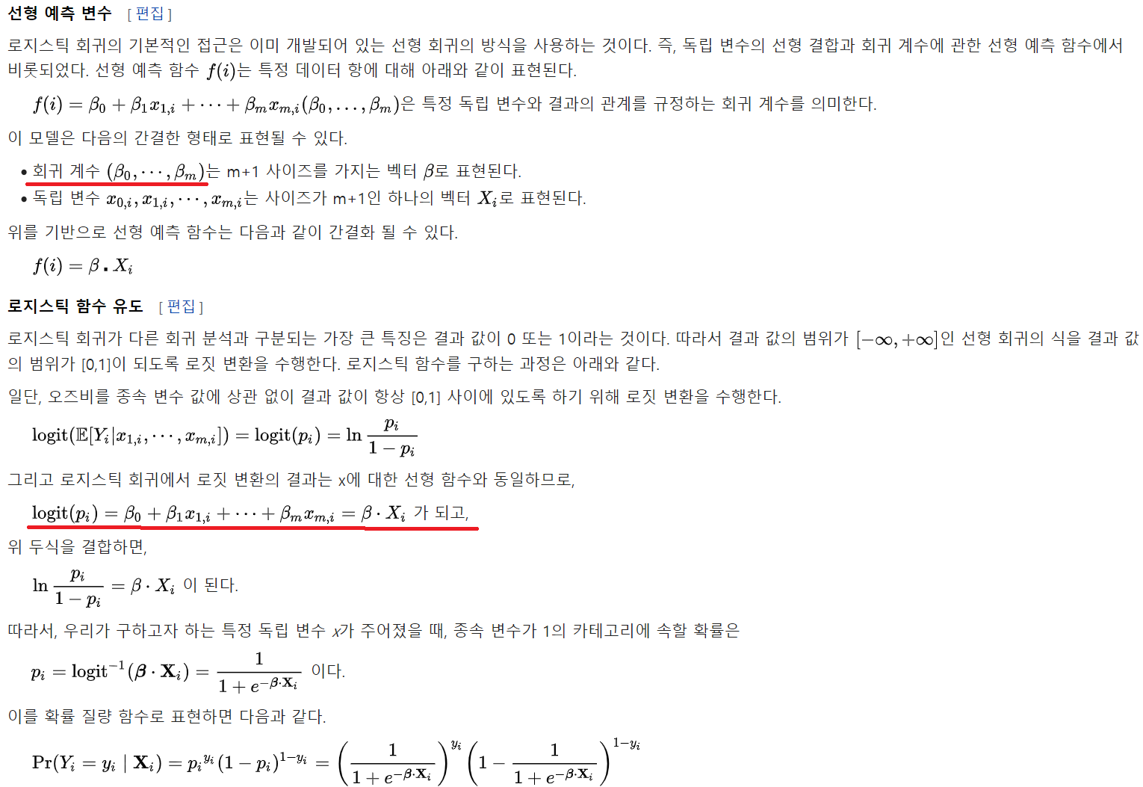
(상관관계는 -1~1 인데, 계수(가중치)를 상관관계로 해석하심)

Slide 16
가중치는 상대적 가중치
그런 이유로 한 특성은 다른 특성과 연동됨
로지스틱 회귀의 두 가지 보편적인 regularization 방법이 있음
L1과 L2
파이썬 사이킷(scikit)의 기본값인 L2를 사용함
L1 은 여러 특성 가중치 중 하나를 0으로 만들고 나머지들을 상대적인 가중치로 표현, 특성 하나 제거하는 형식 (모델축소)
여기서는 L2 결과와 큰 차이 없음
L1, L2 로 상대적 가중치를 만드는 이유는 과대적합을 막기 위해서
일반화가 더 잘 되기 때문 (이유 설명은 없지만, 값이 작아져서)

Slide 17
L2 는 변수들의 가중치를 분산시킴
그래서 많은 연관된 변수들이 있으면 그 것들 중 어떤것도 중요해 보이지 않게 됨
연동되어 각각의 것들은 작은 가중치를 가지게 되기 때문
분산은 1이 되어야 하기 때문에??
C1 + C2 + C3 는 1이 되어야 함
(C1 = 1등석)
(c1, c2, c3 는 class 로 1개의 특성을 3개로 쪼갠 것, 즉 서로 간의 연동성이 있다. 그래서 C1 없앴더니 성능에 문제 없더라)
이것으로 알 수 있는 것은 값들이 독립적이지 않다.
C1 은 1 이면 C2, C3는 0이 되어야 함

Slide 18
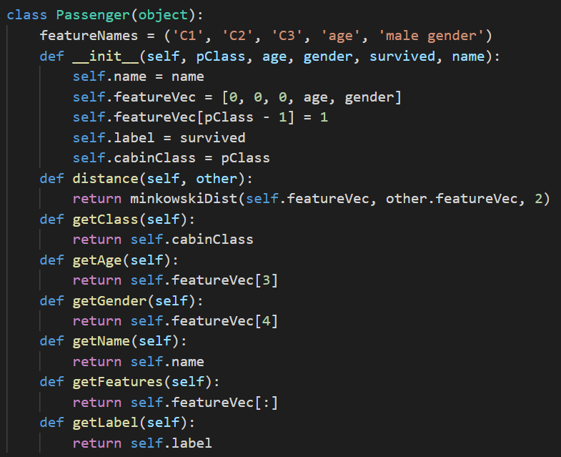
C1, C2, C3은 2진 특성

Slide 19
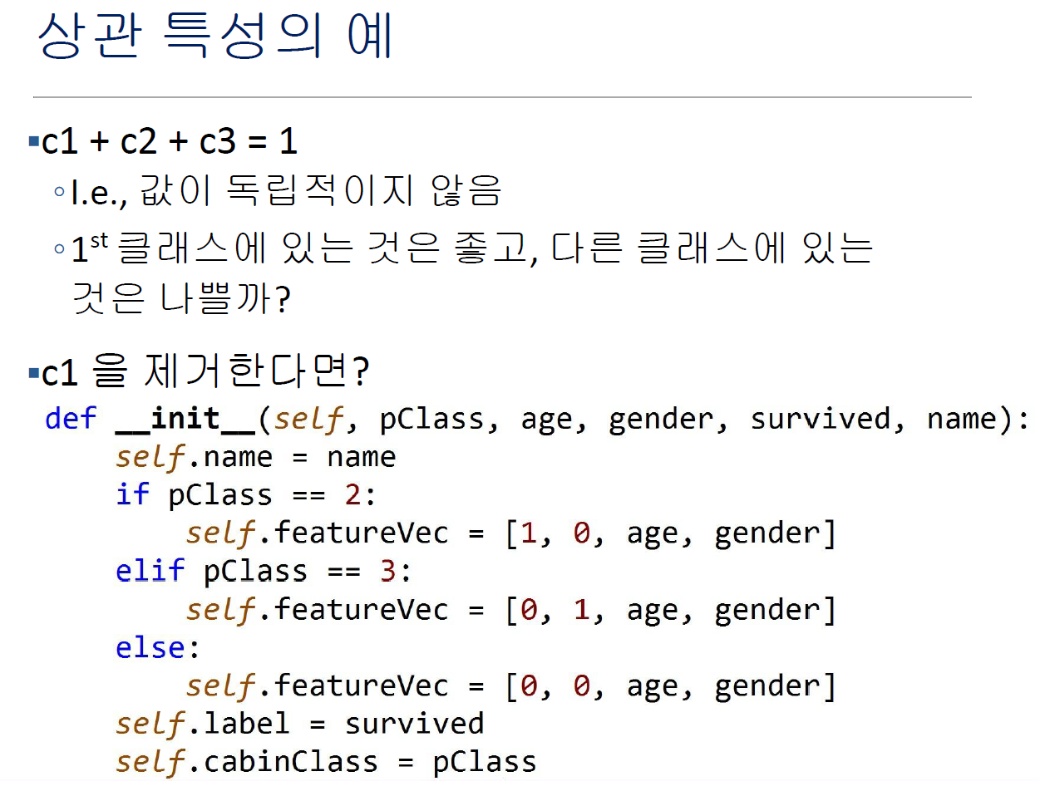

Slide 20
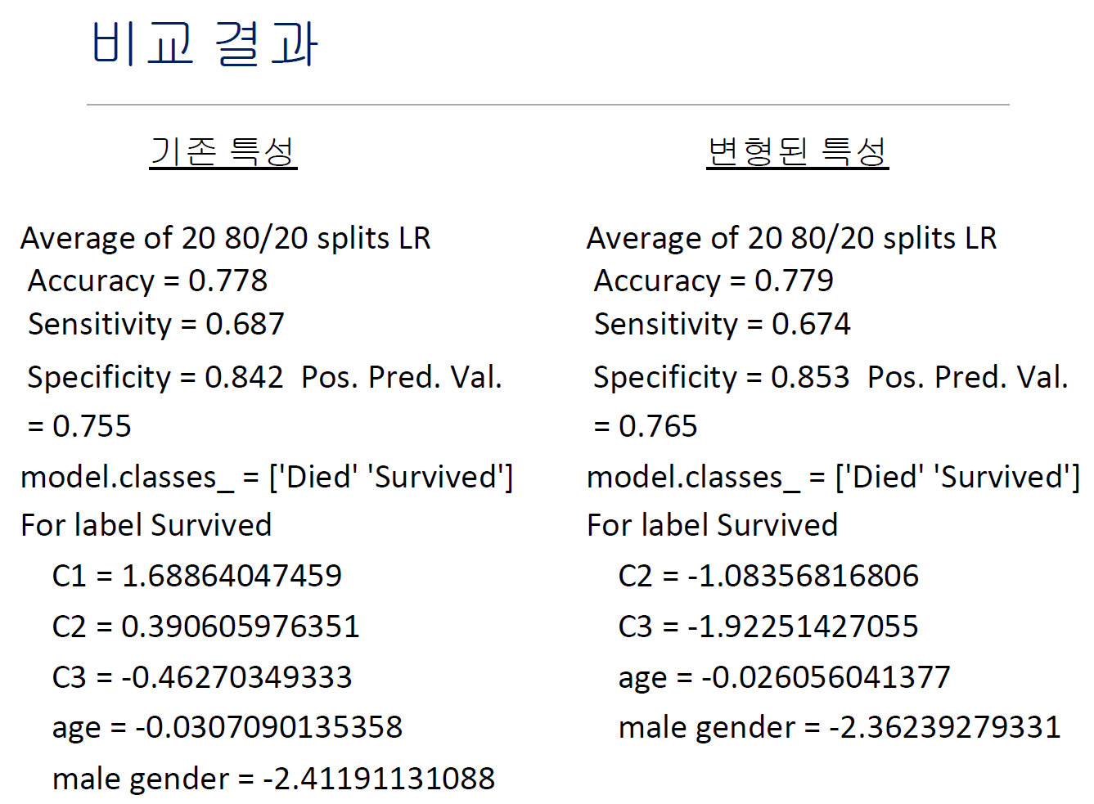
변형된 특성은 L1으로 했을 때
성능엔 차이가 없지만, 가중치는 매우 다름

Slide 21
전체적인 핵심은 연관된 특성들이 있을 때 가중치의 과대 해석에 주의해야 한다는 것입니다

Slide 22
로지스틱 회귀의 다른 주제
p라는 매개변수
P 확률을 변화시킴으로써 민감도와 특이성이 변함
기존 P 값 0.5
P를 높여 특이성 값이 올라감
생존자 예측의 정확성이 더 올라감
P를 낮쳐 민감도가 올라감
사망자 예측의 정확성이 더 올라감
어떤 예측을 더 원하는 가에 따라 P 값을 조정 하여 얻어 낼 수 있음

Slide 23
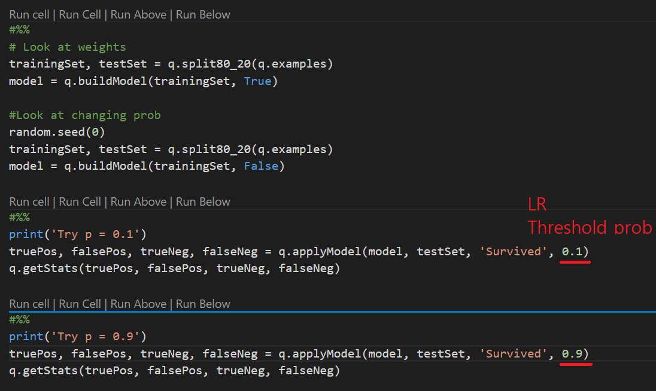
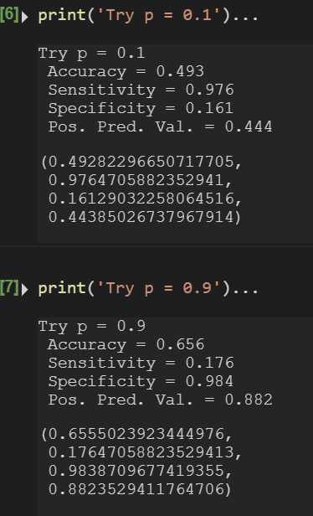

Slide 24
만약 P 값을 정하고 싶지 않고 알아서 찾아 주었으면 한다면?
P 값을 계속 변경하는 코드를 만들어서 2차원 도표로 찾으면 됨
y축은 민감도
x축은 1 빼기 특이성
AUC = area under the curve

Slide 25
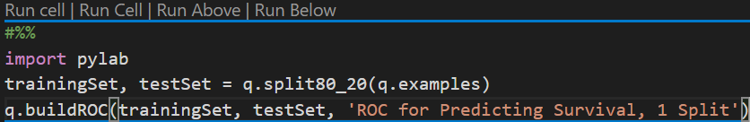
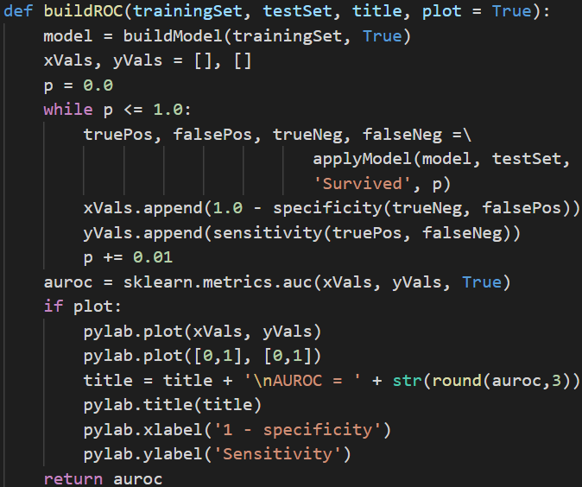

Slide 26
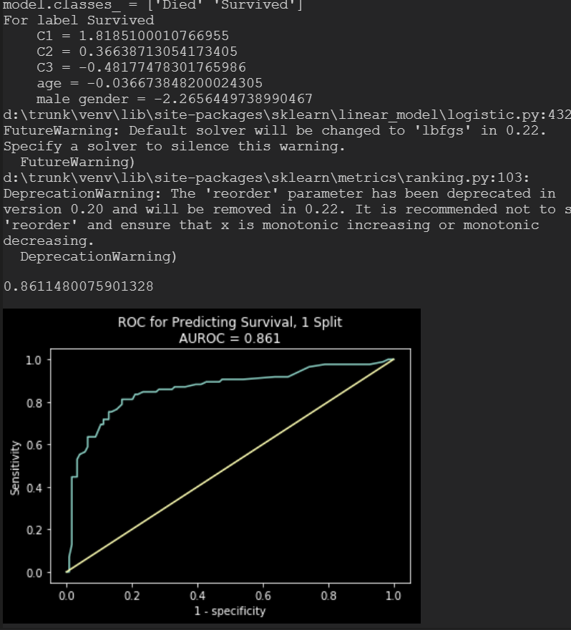

Slide 27
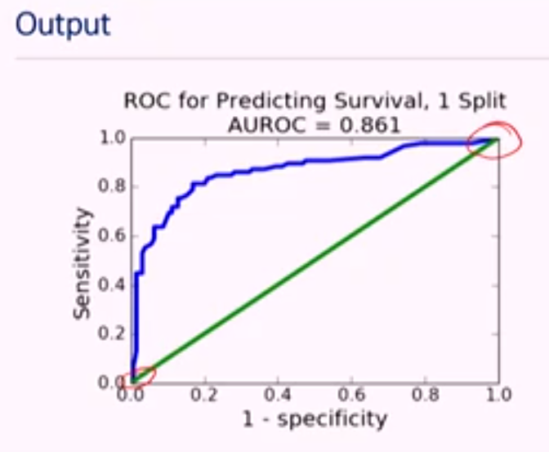
모서리 부분
잘못된 긍정을 얻게 됨
초록색 선은 랜덤 분류기를 뜻함
긍적 혹은 부정을 분류
커브 아래 면적이 1이 나오면 가장 좋고 가장 안 좋은 것은 0.5
논문에서 대부분은 AUROC를 인용
커브는 P 값을 움직여 왼쪽 위로 갈수록 좋음
1-특이성 하는 이유는 방식의 차이일 뿐
그래프가 좋은 곡선이 나타나 시각화가 잘됨
계산이 쉬워짐

Slide 28
거짓말 (SIN)
거짓말에는 세 가지 종류가 있다
거짓말, 빌어먹을 거짓말, 그리고 통계
숫자는 거짓말을 하지 않는다
거짓말 쟁이는 숫자를 사용한다.
통계로 거짓말 하는 법
=당신이 증명하고 싶은 것을 증명할 수 없다면 다른 것을 입증하고 그것들이 같은 것인 척

Slide 29
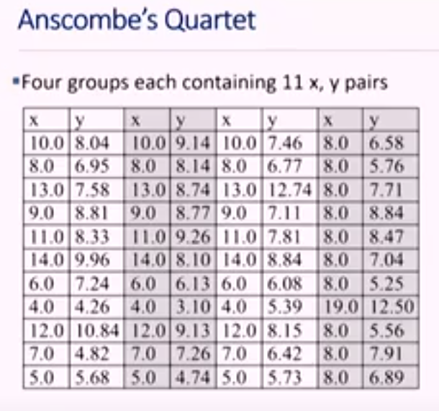
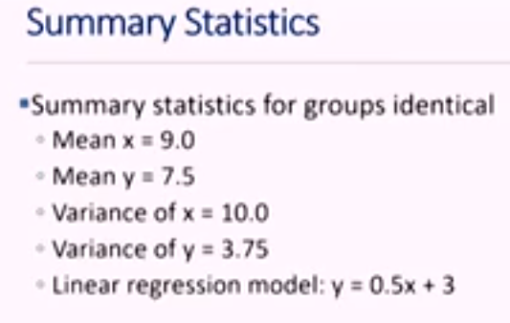
앤스콤의 4중주

Slide 30
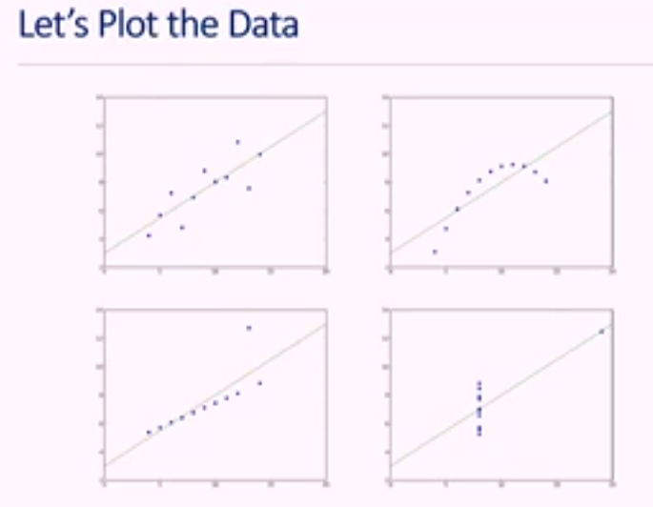
4개의 x, y를 LR 했더니
Y = 0.5x + 3 으로 통계적으로 같다고 나왔는데,
4개의 x, y를 찍었더니 아예 다른 데이터 분포를 가짐 (거짓)

Slide 31
교훈
데이터에 대한 통계는 데이터 그 자체와는 같지 않다는 것
통계를 보지만 데이터는 보지 않음
통계는 데이터의 전부가 아님 (전부라고 자주 착각)
통계와 같이 데이터를 시각화를 해야 하는 이유
하지만 그림을 가지고 거짓말을 할 수 있다.

Slide 32
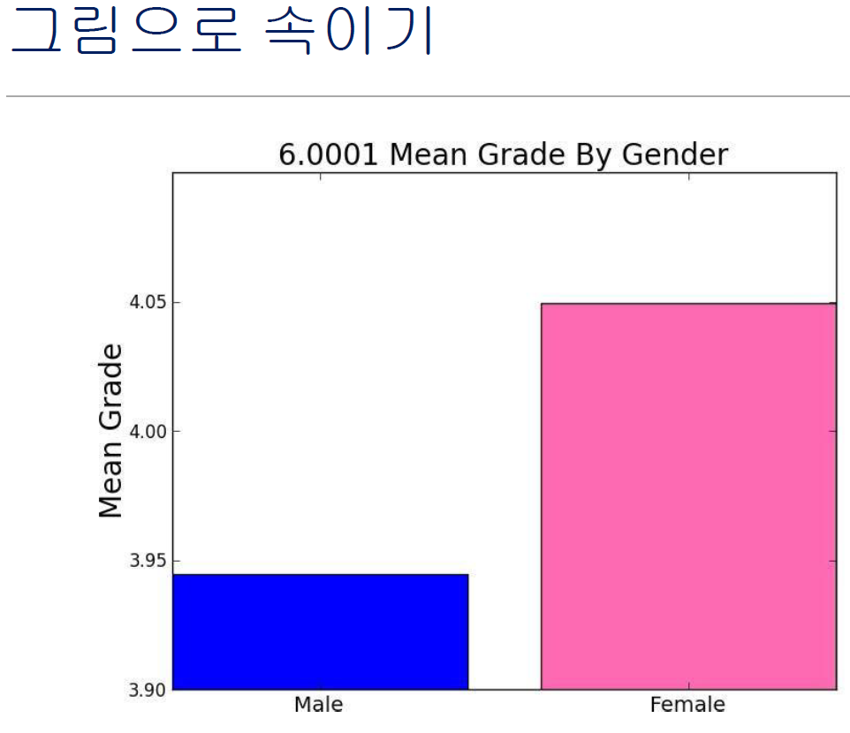
여성이 남성보다 훨씬 잘했습니다
스케일을 보면 3.95나
4.05나 사실상 차이가 거의 없기 때문
척도(스케일)로 거짓말을 할 수 있다.

Slide 33
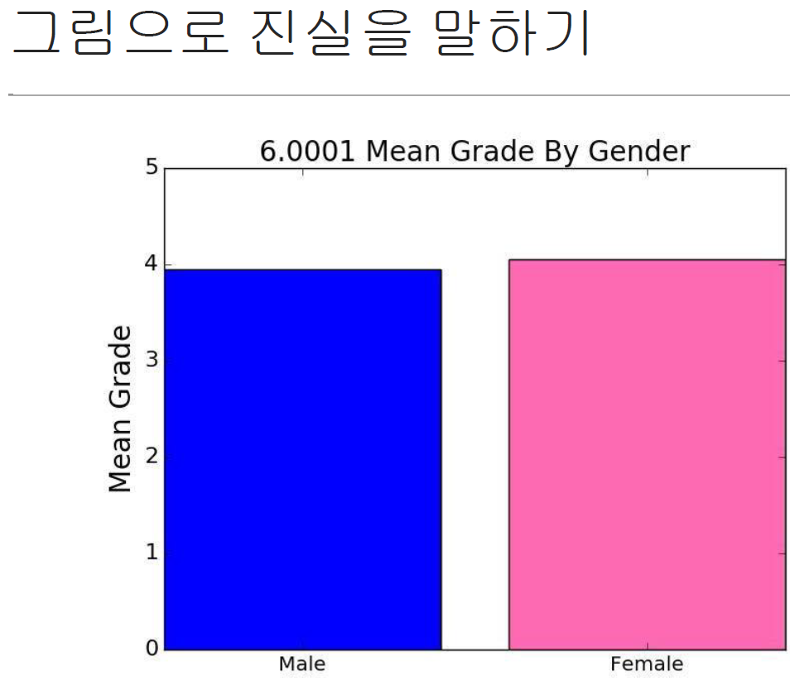
스케일 범위를 0부터 시작했더니
이제 눈으로 통계적 차이를 못 느낌

Slide 34
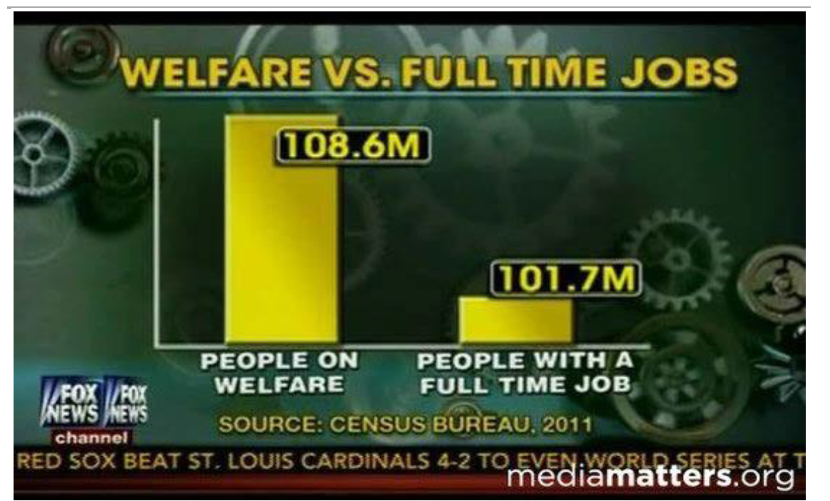
Fox News의 차트
1억 860만명이 복지 수당을 받고 있고 1억 170만명이 전임직(full time job)을 가지고 있다는 통계
개별적으로는 맞으나, 복지 수당을 받는 사람 수는 한 명이라도 복지 수당을 받는 가정의 사람 수를 카운트하고, 예로 두 부모님 중 한 명이 일을 하고 한 명이 복지 수당을 받고 4명의 아이가 있으면 6명이 복지 수당을 받는다고 카운트함
전임직을 가진 사람 수는 가구 인원 전부를 세지 않음
가장 보편적인 통계적 죄는 비교할 수 없는 것을 비교하는 것

Slide 35
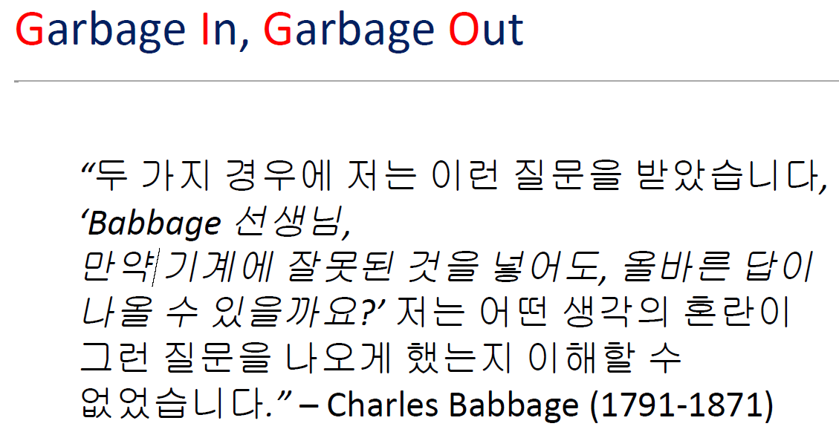
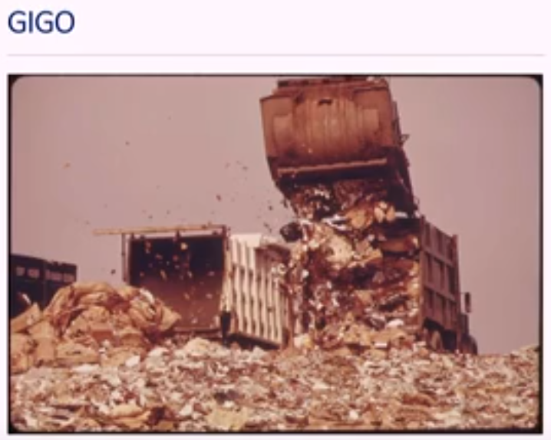
잘못된 데이터로 (예로, 1840년대 자유를 가진 노예가 속박된 노예보다 정신질환이 높을 것이다) 분석은 위험한 결론에 이를 수 있다.
잘못된 데이터의 죄

Slide 36
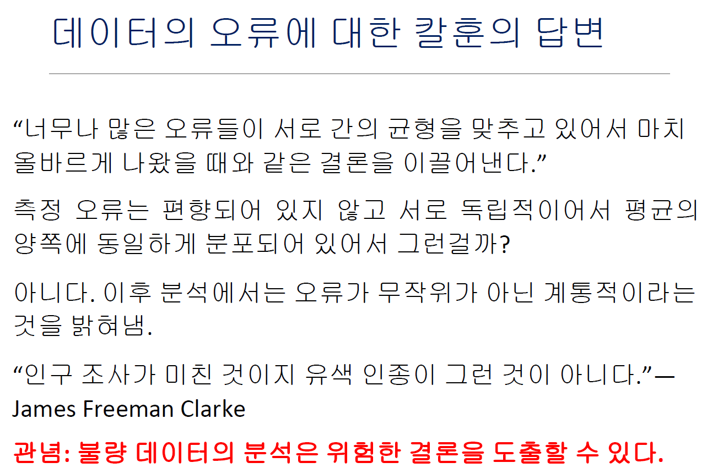
(배경 설명이 없이, 상식인듯) 칼훈은 인구 조사가 오류로 가득 찼다는 걸 인정
너무나도 많은 사람들이 그들이 모두 옳은 것처럼 서로 균형을 맞추고 똑같은 결론을 이끌어냄, 그래서 그는 Garbage In Garbage Out을 믿지 않음
가우시안의 천문학적 측정에는 오차가 있었고, 하지만 이 오차는 편향되지 않고, 독립적이며, 평균 양쪽에 균등하게 분포된 가우시안 곡선을 만든다. 이 오차는 무작위적이다. 그것은 가우시안 곡선 이였다.
칼훈의 인구조사는 무작위가 아닌 쳬계적 오차, 그래서 오류가 분산되지 않음

Slide 37
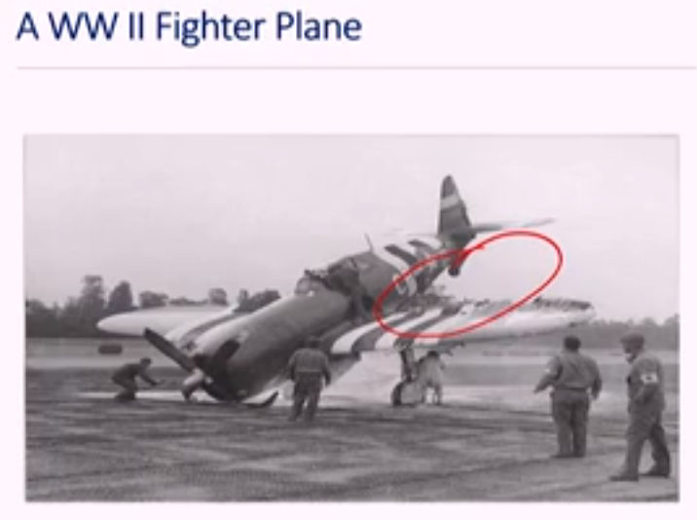
전투기의 생존율을 높이고자 함 (돌아온 전투기에 총알 박힌 곳을 보고서 보강)
생존율을 높이려면 사실상 격추가 된 비행기를 봐야 하는데, 격추가 된 비행기는 돌아오지 않음
돌아온 비행기로 추정해서 보강했고, 잘못된 결론을 도출하게 됨

Slide 38
마지막으로 샘플링에 대한 죄 입니다

Slide 39
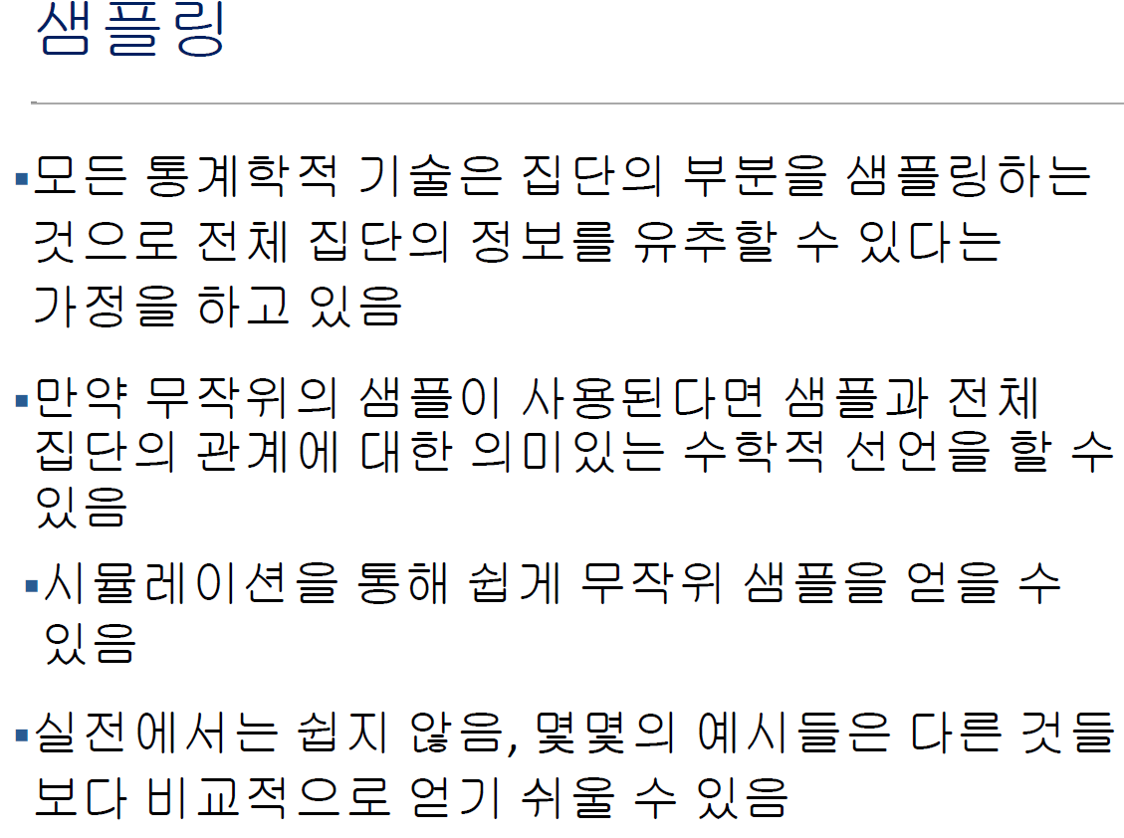

Slide 40
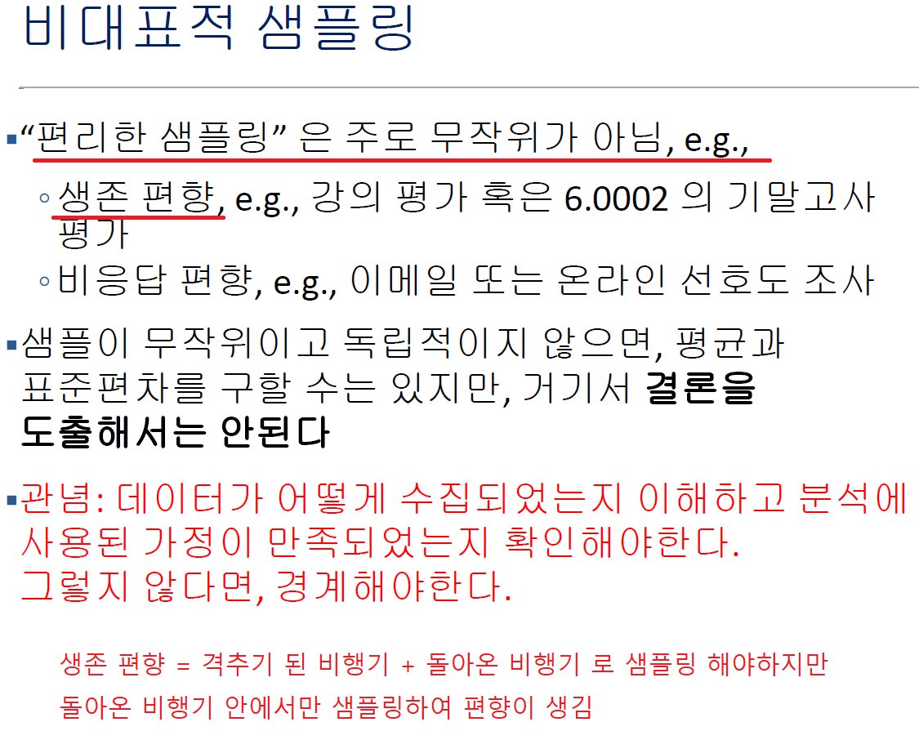
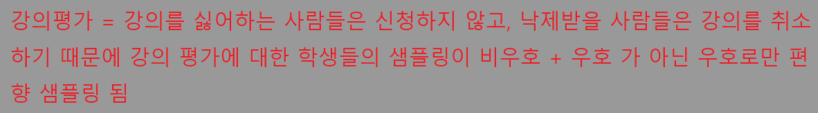

Slide 41
그 외에 편향 표본추출 (편의 표본추출 ,비대표 표본추출) 에는 여론 조사가 있는데, 비응답이라는 편향이 있다.
같은 이유로 설문조사, 앱의 평가 등등..
표본들이 무작위와 독립이 아니여서 왜곡된 결과를 가져온다.
표본들이 무작위와 독립이 아니라도 여전히 통계를 적용할 수는 있고, 평균과 표준편차를 계산할 수 있다.
하지만 경험적인 규칙과 중심 극한 정리 표준오차 같은 것으로 결론을 도출할 수는 없다.
그것들의 기본적인 가정은 표본들이 무작위이며 독립이라는 것이기 때문, 이것이 비대표 표본추출을 신뢰할 수 없는 이유
분석의 가정은 무엇이고 그것들이 충족되었는지 항상 이해

Slide 42
여기 까지가 통계의 죄 집합

Slide 43
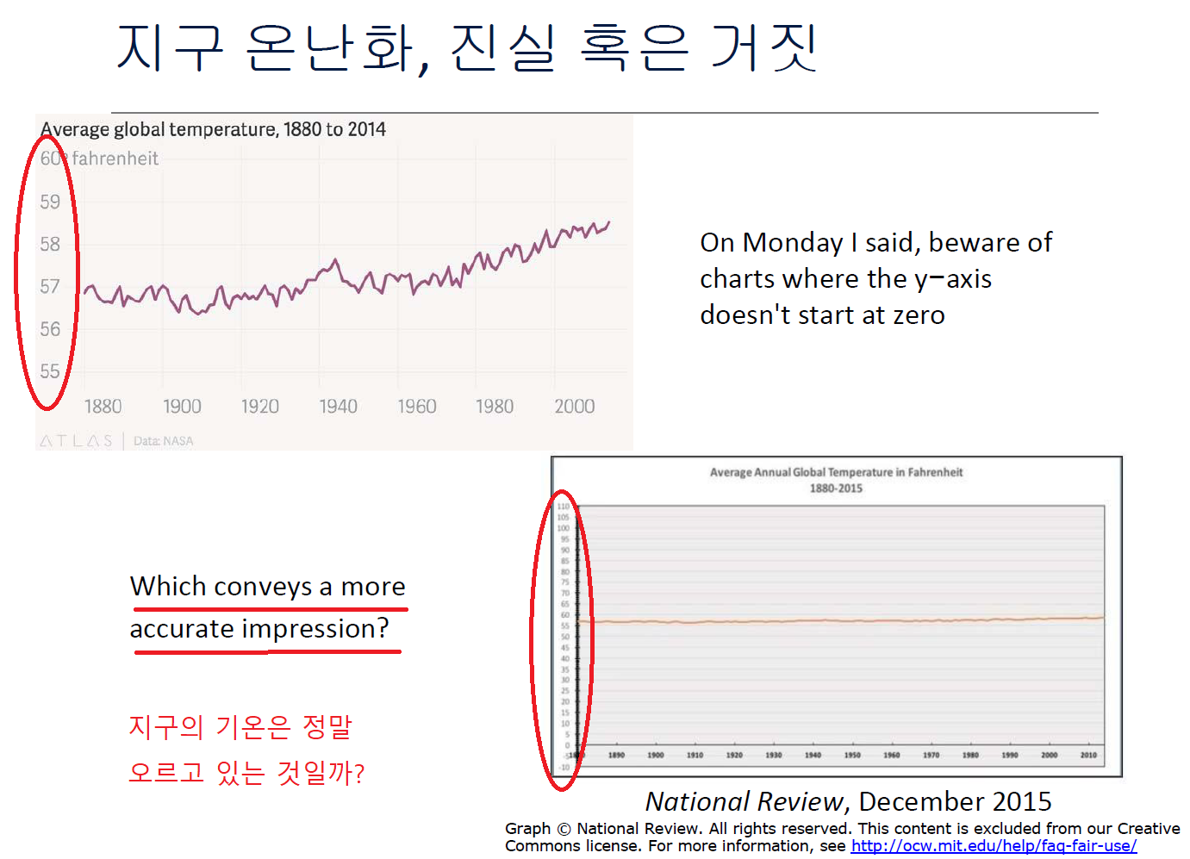

Slide 44
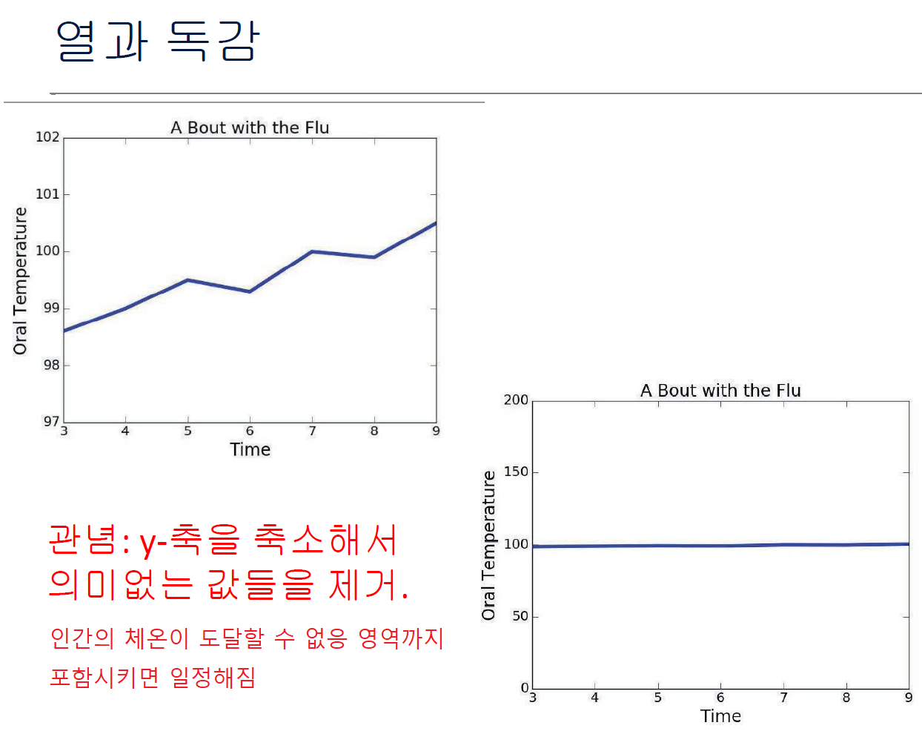

Slide 45
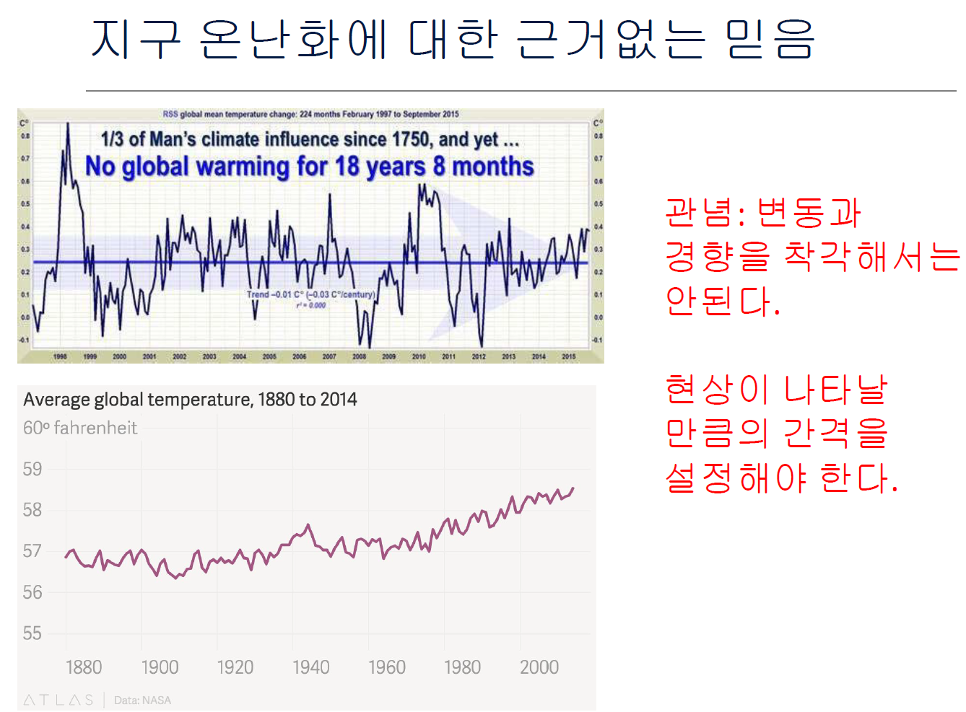
???

Slide 47
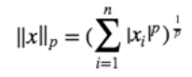
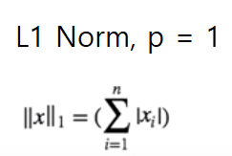
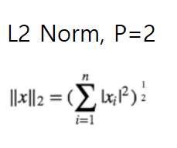
Norm 리마인드 하자면
놂은 벡터의 크기 나 길이를 측정할 때 사용되는 함수
a norm is a function that assigns a strictly positive length or size to each vector in a vector space
단순하게 x를 절대값 하여 P 승수 하여 합한 것을 다시 1/p 승수함

Slide 48
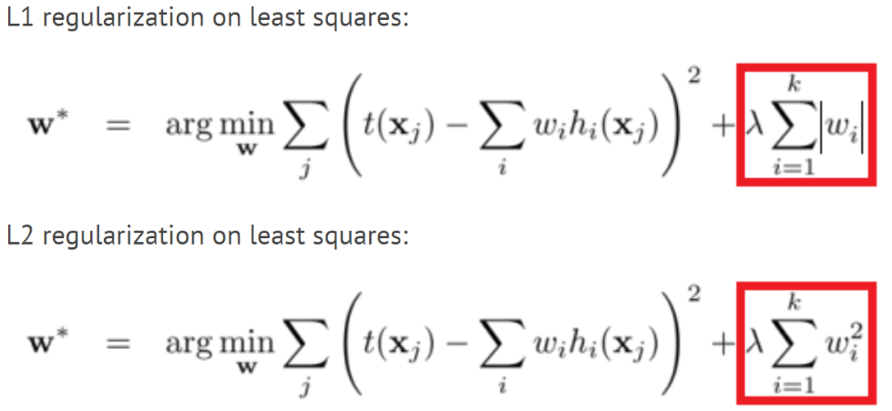
Norm 에 람다(스칼라, 정규화율) 를 곱하여 정규화를 한다.
람다 값을 높이면 모델 복잡도가 단순화 되고 정규화 효과가 강화됨

